Slide 1
Kā pieslēgties mājaslapai

Slide 2
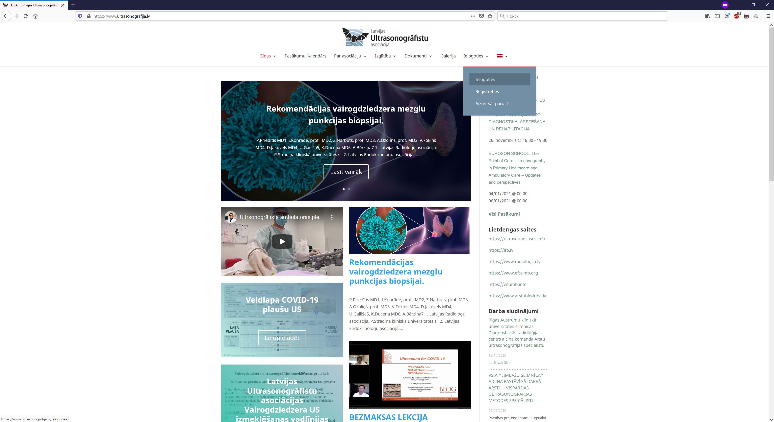

Slide 3
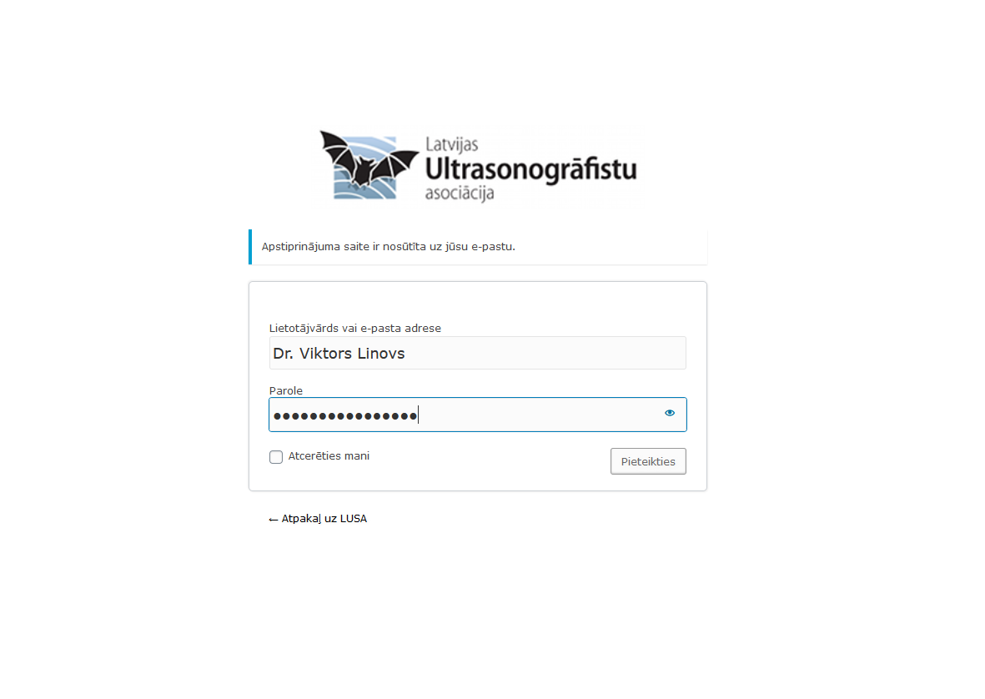
Lai pieslēgtos var izmantot gan lietotājvārdu gan Jūsu e-pasta adresi

Slide 4
Gadījumā ja aizmirsāt paroli!

Slide 5
Lai atjaunināt paroli nepieciešams ievadīt Jūsu e-pasta adresi.
Jūsu e-pastā atnāks vēstule ar instrukciju.

Slide 6
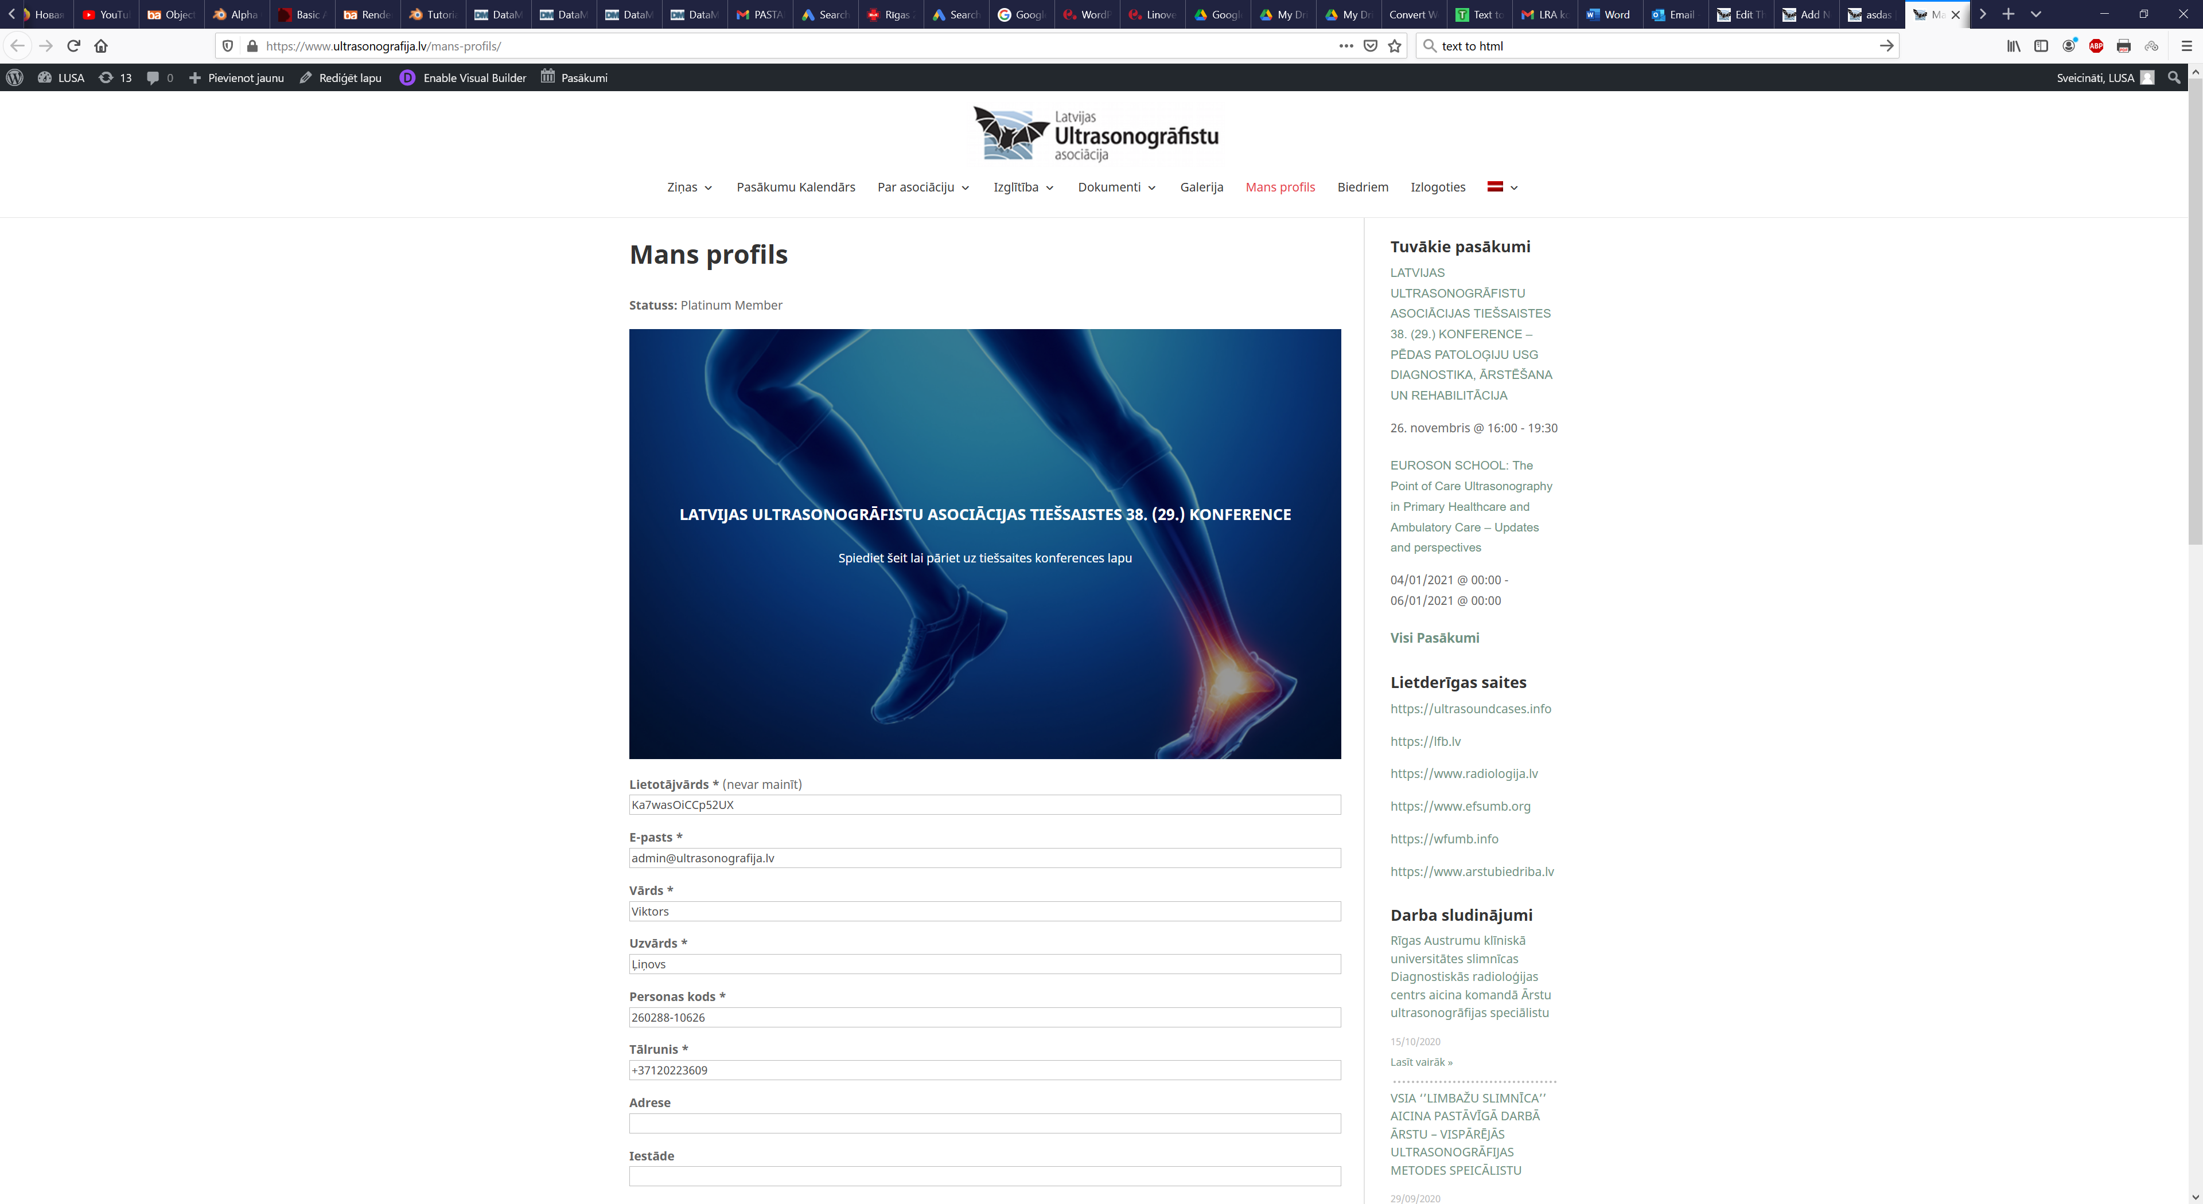
Jūsu profila sadaļā un biedru sadaļā būs pieejama saite uz konferenci.

Slide 7
